Slide 1
0514
Guan Zhichao

Slide 2
由大步求值推演小步求值规则
由语法糖得到大步求值的规则
由大步求值的规则推演小步求值的规则
证明其正确性

Slide 3





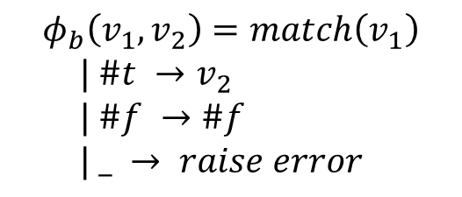

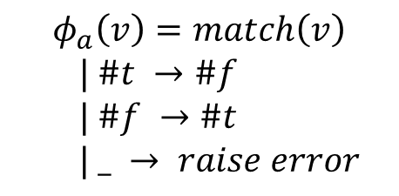
大步求值
$$φ_{b}\left(v_{1},v_{2}\right)=match\left(v_{1}\right)$$
$| \#t →v_{2}$
$| \#f →\#f$
$| _ → raise error$
大步求值的综合求值规则可以类似于Type的方式获得
（对表达式结果具有唯一性）
$$e_{1}⇓v_{1}$$
$$e_{2}⇓v_{2}$$
$$v_{b}=φ_{b}(v_{1},v_{2})$$
$$φ_{a}\left(v\right)=match\left(v\right)$$
$| \#t →\#f$
$| \#f →\#t$
$| _ → raise error$
$$if e_{1} then e_{2} else \#f⇓v_{b}$$
$$v_{a}=φ_{a}(v_{b})$$
$$if \left(if e_{1} then e_{2} else \#f\right) then \#f else \#t⇓v_{a}$$
$$Nand e_{1} e_{2}⇓v_{a}$$

Slide 4
大步求值
$$φ_{b}\left(v_{1},v_{2}\right)=match\left(v_{1}\right)$$
$| \#t →v_{2}$
$| \#f →\#f$
$| _ → raise error$
大步求值的综合求值规则可以类似于Type的方式获得
（对表达式结果具有唯一性）
$$e_{1}⇓v_{1}$$
$$e_{2}⇓v_{2}$$
$$v_{b}=φ_{b}(v_{1},v_{2})$$
$$φ_{a}\left(v\right)=match\left(v\right)$$
$| \#t →\#f$
$| \#f →\#t$
$| _ → raise error$
$$if e_{1} then e_{2} else \#f⇓v_{b}$$
$$v_{a}=φ_{a}(v_{b})$$
$$if \left(if e_{1} then e_{2} else \#f\right) then \#f else \#t⇓v_{a}$$
$$Nand e_{1} e_{2}⇓v_{a}$$
其中选择函数的模式匹配同时表达了求值顺序和结果

Slide 5
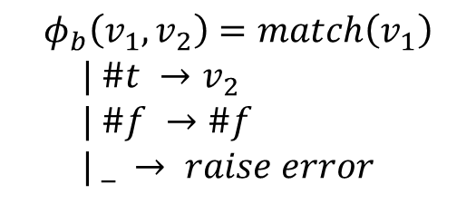



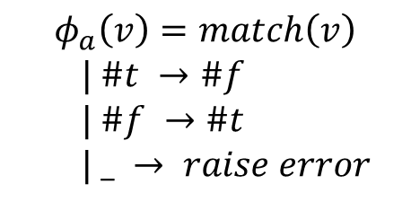


大步求值
大步求值的综合求值规则可以类似于Type的方式获得
（对表达式结果具有唯一性）
$φ\left(v_{1},v_{2}\right)=$match(
match(v1)
| #t -> v2
| #f -> #f
| _ -> raise error)
| #t -> #f
| #f -> #t
| _ -> raise error
$$e_{1}⇓v_{1}$$
$$e_{2}⇓v_{2}$$
$$v=φ (v_{1},v_{2})$$
$$Nand e_{1} e_{2}⇓v$$
$$φ_{b}\left(v_{1},v_{2}\right)=match\left(v_{1}\right)$$
$| \#t →v_{2}$
$| \#f →\#f$
$| _ → raise error$
$$φ_{a}\left(v\right)=match\left(v\right)$$
$| \#t →\#f$
$| \#f →\#t$
$| _ → raise error$
其中选择函数的模式匹配同时表达了求值顺序和结果

Slide 6



大步求值
根据大步求值的综合规则得到具体规则
$φ\left(v_{1},v_{2}\right)=$match(
match(v1)
| #t -> v2
| #f -> #f
| _ -> raise error)
| #t -> #f
| #f -> #t
| _ -> raise error
$$e_{1}⇓v_{1}$$
$$e_{2}⇓v_{2}$$
$$v=φ (v_{1},v_{2})$$
$$Nand e_{1} e_{2}⇓v$$
$$\frac{e_{1}⇓\#f }{Nand e_{1} e_{2}⇓\#t}$$
$$\frac{e_{1}⇓\#t e_{2}⇓\#t}{Nand e_{1} e_{2}⇓\#f}$$
$$\frac{e_{1}⇓\#t e_{2}⇓\#f}{Nand e_{1} e_{2}⇓\#t}$$
其中选择函数的模式匹配同时表达了求值顺序和结果

Slide 7



由大步求值得到小步求值
根据具体规则得到小步求值的Reduction Rule
$φ\left(v_{1},v_{2}\right)=$match(
match(v1)
| #t -> v2
| #f -> #f
| _ -> raise error)
| #t -> #f
| #f -> #t
| _ -> raise error
$$e_{1}⇓v_{1}$$
$$e_{2}⇓v_{2}$$
$$v=φ (v_{1},v_{2})$$
$$Nand e_{1} e_{2}⇓v$$
$$\frac{e_{1}⇓\#f }{Nand e_{1} e_{2}⇓\#t}$$
$$\frac{e_{1}⇓\#t e_{2}⇓\#t}{Nand e_{1} e_{2}⇓\#f}$$
$$\frac{e_{1}⇓\#t e_{2}⇓\#f}{Nand e_{1} e_{2}⇓\#t}$$
$Nand \#f e_{2}→\#t$
$$Nand \#t \#t→\#f$$
$$Nand \#t \#f→\#t$$
其中选择函数的模式匹配同时表达了求值顺序和结果

Slide 8


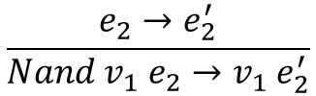
由大步求值得到小步求值
根据选择函数的求值顺序得到小步求值的Context Rule
$φ\left(v_{1},v_{2}\right)=$match(
match(v1)
| #t -> v2
| #f -> #f
| _ -> raise error)
| #t -> #f
| #f -> #t
| _ -> raise error
$$e_{1}⇓v_{1}$$
$$e_{2}⇓v_{2}$$
$$v=φ (v_{1},v_{2})$$
$$Nand e_{1} e_{2}⇓v$$
$$\frac{e_{1}⇓\#f }{Nand e_{1} e_{2}⇓\#t}$$
$$\frac{e_{1}⇓\#t e_{2}⇓\#t}{Nand e_{1} e_{2}⇓\#f}$$
$$\frac{e_{1}⇓\#t e_{2}⇓\#f}{Nand e_{1} e_{2}⇓\#t}$$
$Nand \#f e_{2}→\#t$
$$Nand \#t \#t→\#f$$
$$Nand \#t \#f→\#t$$
其中选择函数的模式匹配同时表达了求值顺序和结果
$$\frac{e_{1}→e_{1}^{′}}{Nand e_{1} e_{2}→e_{1}^{′} e_{2}}$$
$$\frac{e_{2}→e_{2}^{′}}{Nand v_{1} e_{2}→v_{1} e_{2}^{′}}$$

Slide 9
由大步求值推演小步求值规则
大步求值的综合规则可以类似于Type的方式获得
（对任意表达式结果具有唯一性）
根据大步求值的综合规则得到具体规则
根据具体规则得到小步求值的 Reduction Rule
根据选择函数得到小步求值的 Context Rule

Slide 10
正确性
以上算法得到的规则是 Surface Language 中的推导规则
aka 在 Core Language 中的推导到第一个符合 Surface Language 的形式与以上算法得到的规则的一步求值相同

Slide 11
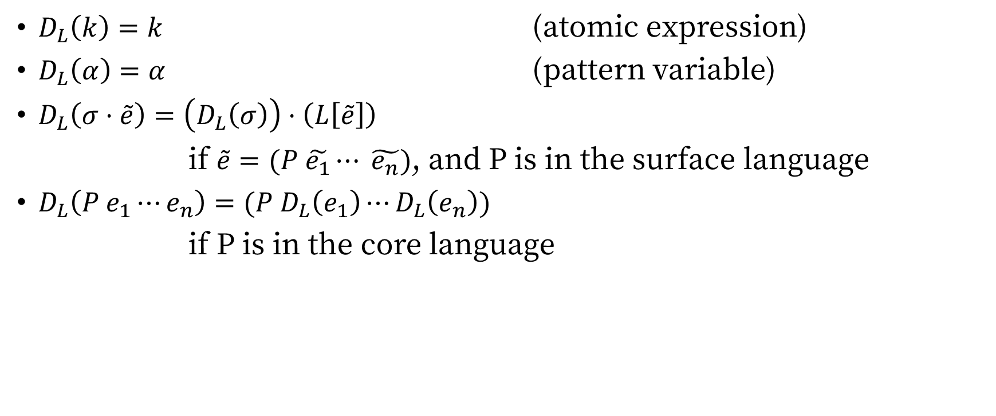
正确性
$D_{L}\left(k\right)=k$ (atomic expression)
$D_{L}\left(α\right)=α$ (pattern variable)
$D_{L}\left(σ⋅\tilde{e}\right)=\left(D_{L}\left(σ\right)\right)⋅\left(L\left[\tilde{e}\right]\right)$
if $\tilde{e}=(P \tilde{e_{1}}⋯ \tilde{e_{n}})$, and P is in the surface language
$D_{L}\left(P e_{1}⋯e_{n}\right)=(P D_{L}\left(e_{1}\right)⋯D_{L}\left(e_{n}\right))$
if P is in the core language

Slide 12
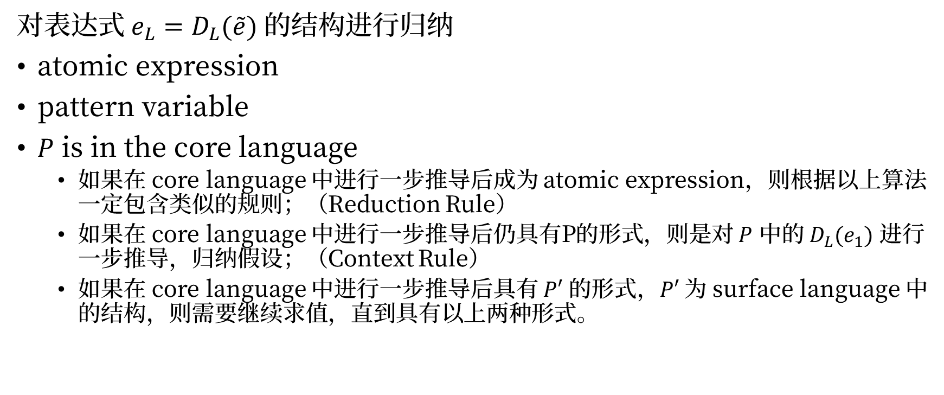
正确性
对表达式$e_{L}=D_{L}(\tilde{e})$的结构进行归纳
atomic expression
pattern variable
$P$ is in the core language
如果在 core language 中进行一步推导后成为 atomic expression，则根据以上算法一定包含类似的规则；（Reduction Rule）
如果在 core language 中进行一步推导后仍具有P的形式，则是对 $P$ 中的 ${D_{L}(e}_{1})$ 进行一步推导，归纳假设；（Context Rule）
如果在 core language 中进行一步推导后具有 $P′$ 的形式，$P′$ 为 surface language 中的结构，则需要继续求值，直到具有以上两种形式。

Slide 13
下一步工作
扩展算术运算、Lambda表达式
递归糖
可实现性？

Slide 14




$$e_{1}⇓v_{1}$$
$$e_{2}⇓v_{2}$$
$$v_{b}=φ_{if}(v_{1},v_{2},\#f)$$
$$if e_{1} then e_{2} else \#f⇓v_{b}$$
$$v_{a}=φ_{if}(v_{b}, \#f,\#t)$$
$$if \left(if e_{1} then e_{2} else \#f\right) then \#f else \#t⇓v_{a}$$
$$Nand e_{1} e_{2}⇓v_{a}$$

